Slide 1
З усіх чуттів людини око – найвищий дар і чудовий витвір природи. Поети оспівували його,філософи прославляли,а фізики намагалися наслідувати його як неперевершений зразок оптичних приладів.
Т. ГЕЛЬМГОЛЬЦ.

Slide 2
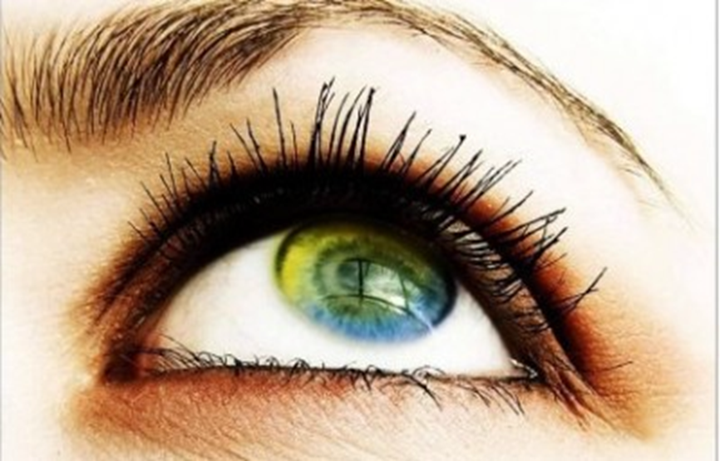

Slide 3
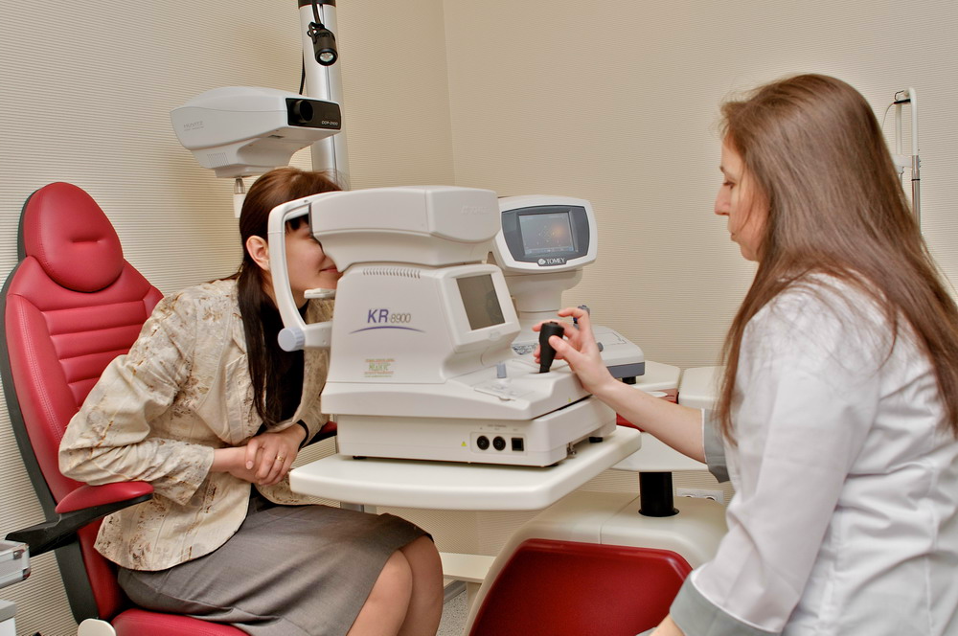

Slide 4
Що може призвести до сліпоти?

Slide 5
ПОРУШЕННЯ ЗОРУ ТА ЇХ ПРОФІЛАКТИКА

Slide 6

Чому розглядаючи
предмети, що знаходяться близько та дуже далеко очі швидко
втомлюються?

Slide 7
БЕРЕЖИ,ЯК ЗІНИЦЮ ОКА.
Краще один раз побачити,ніж один раз почути.

Slide 8
ПРАВИЛА ГІГІЄНИ зору.

Slide 9
ПРАВИЛА ПЕРЕГЛЯДУ
ТЕЛЕПЕРЕДАЧ.
1.Не дивіться телевізор більше двох годин на день.
2.Відстань до телевізора має бути достатньою.
3.вибирати потрібно телепередачі,які цікаві для вашого віку.
4.зображення на телеекрані має бути чітке й конкретне,а не яскраве.
5.між переглядами телепередач потрібно робити перерву.

Slide 10
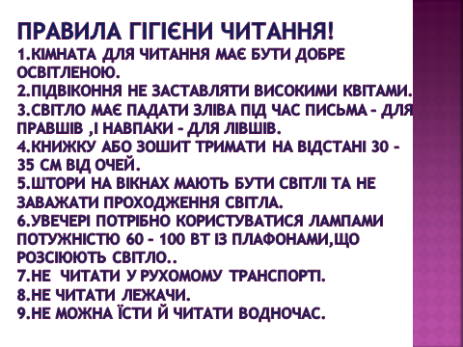

Slide 11
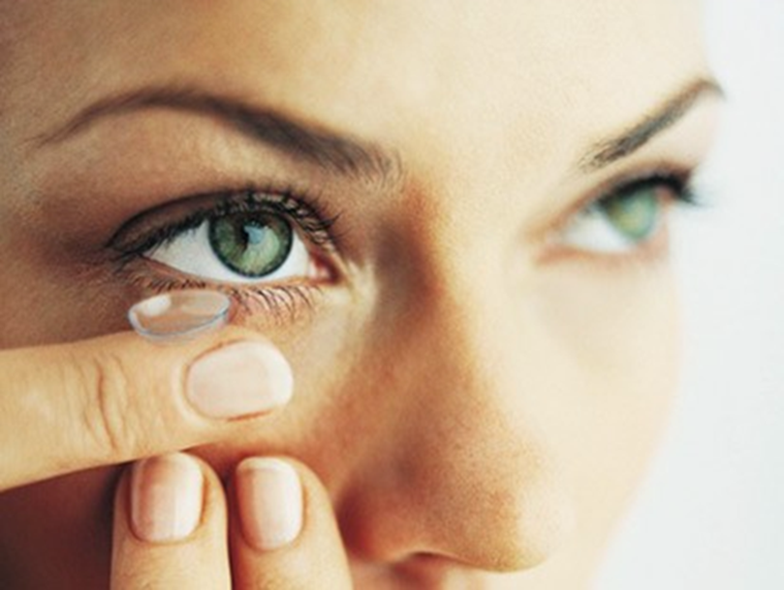

Slide 12
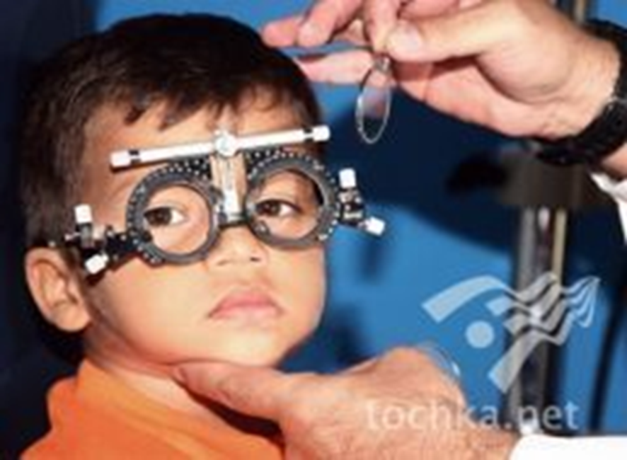

Slide 13
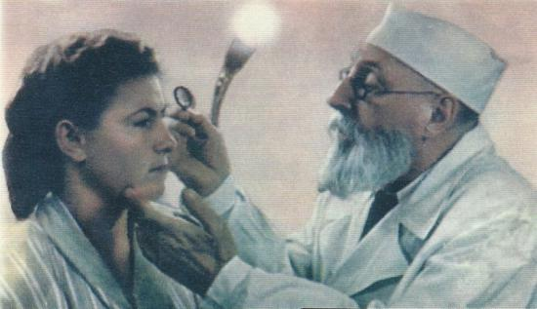
«Кожен повинен бачити сонце»

Slide 14
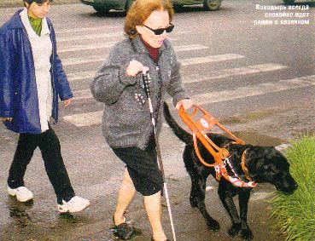
Собака - поводир

Slide 15
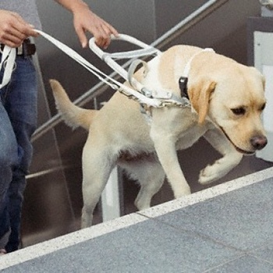

Slide 16
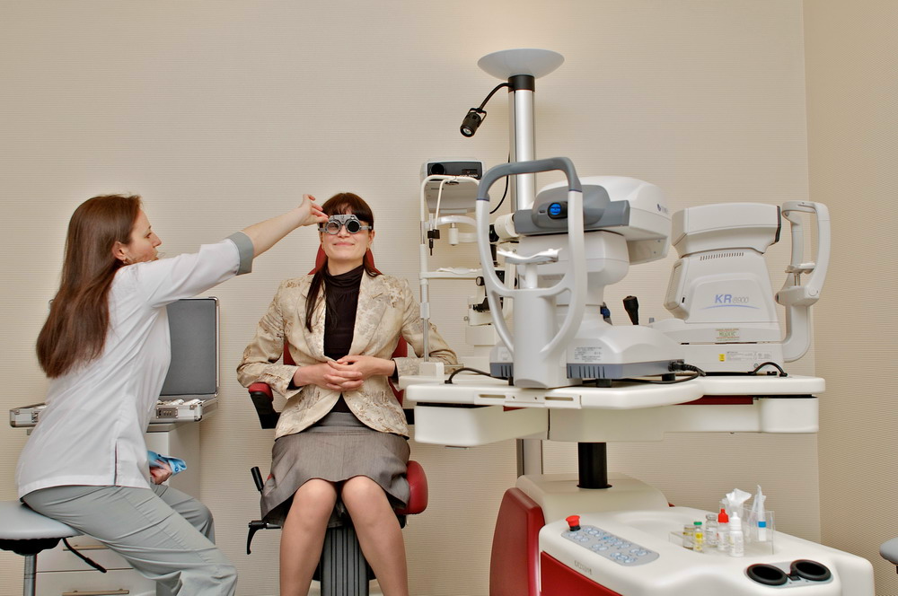

Slide 17
Чому розглядаючи
предмети, що знаходяться близько та дуже далеко очі швидко
втомлюються?

